Slide 1
C++语言程序设计
实验
宋霜
哈尔滨工业大学（深圳）
机电工程与自动化学院
邮箱: songshuang@hit.edu.cn

Slide 2
实验三：矩阵
实验内容
编写矩阵类，实现矩阵初始化、求逆、转置、访问等基本功能
基于运算符重载，实现矩阵的加减乘幂、输入输出的操作
运行效果
调用不同的构造函数建立不同的矩阵
测试矩阵的运算等操作

Slide 3
实验三：矩阵
class Matrix_4x4
矩阵为4*4，数据类型为double
默认构造函数，初始化矩阵为单位阵
拷贝构造函数
带参数构造函数，可以用一个4x4的二维数组初始化
重载 加(+)，减(-)，乘(*)，幂次(^) ，输入，输出 等操作
重载 = 操作，可以实现矩阵间赋值，或者二维数组向矩阵赋值
重载[ ], 实现矩阵元素双下标访问 (该功能已经给出实现代码);
实现求逆功能，转置功能，求行列式功能

Slide 4
实验三：矩阵
class Matrix_4x4
{
private:
double matrix[4][4];
public:
//默认构造函数，初始化矩阵为单位阵
//带参数构造函数，用一个4x4的二维数组初始化
//拷贝构造函数
//重载 = 运算符，参数为矩阵对象
//重载 = 运算符，参数为一个4x4的二维数组
// 重载算术运算符 + - *
// 重载 ^ 运算符为矩阵的i次幂（如果i为负数，如何处理？）
// 重载 [ ] 运算符，实现双下标方式访问矩阵元素（该功能已经实现，无需自己写）
const double * operator[] (const int i) const {return matrix[i];}
double * operator[] (const int i) {return matrix[i];}
// 重载输入<< 和输出 >>
Matrix_4x4 inverse(); //矩阵求逆，不改变当前矩阵值，返回逆矩阵
Matrix_4x4 transpose(); //矩阵转置，不改变当前矩阵值，返回转置矩阵
};

Slide 5
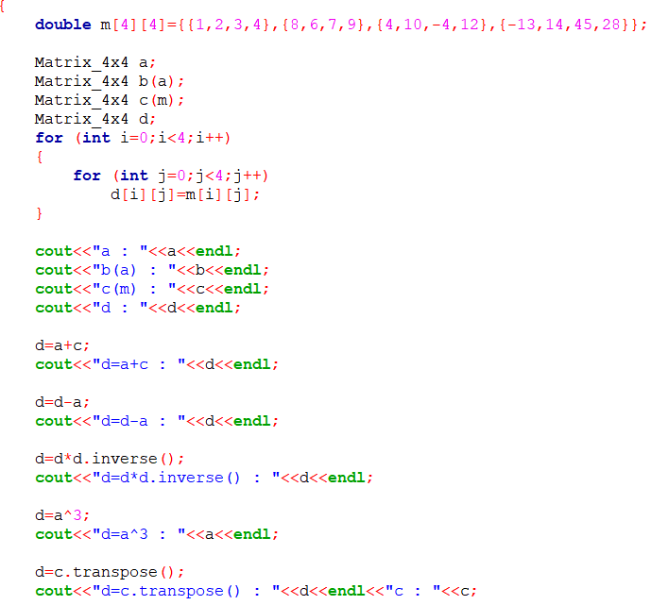
实验三：矩阵
测试构造函数
测试示例
大家可以自己设计测试用例，展示所有功能均能正常运行
测试下标重载
测试输入输出
测试运算符重载
测试转置、求逆等运算

Slide 6
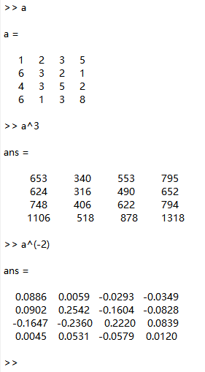
实验三：矩阵
class Matrix_4x4
幂次运算结果参考

Slide 7
实验三：矩阵
求逆方法
求逆基本原理：高斯-若尔消元法
具体过程：通过初等行变换将矩阵 A 化为单位矩阵 E
将矩阵 E 化为 A⁻¹
判断A[0][0]是否为0
0 | 2 | 0 | 1
3 | 3 | 2 | 1
3 | 2 | 4 | 0
2 | 2 | 1 | 1
1 | 0 | 0 | 0
0 | 1 | 0 | 0
0 | 0 | 1 | 0
0 | 0 | 0 | 1
A
E

Slide 8
实验三：矩阵
求逆方法
求逆基本原理：高斯-若尔消元法
具体过程：通过初等行变换将矩阵 A 化为单位矩阵 E
将矩阵 E 化为 A⁻¹
第一行与第二行交换
3 | 3 | 2 | 1
0 | 2 | 0 | 1
3 | 2 | 4 | 0
2 | 2 | 1 | 1
0 | 1 | 0 | 0
1 | 0 | 0 | 0
0 | 0 | 1 | 0
0 | 0 | 0 | 1
A
E

Slide 9
实验三：矩阵
求逆方法
求逆基本原理：高斯-若尔消元法
具体过程：通过初等行变换将矩阵 A 化为单位矩阵 E
将矩阵 E 化为 A⁻¹
将A[0][0]转换为1
1 | 1 | 0.67 | 0.33
0 | 2 | 0 | 1
3 | 2 | 4 | 0
2 | 2 | 1 | 1
0 | 0.33 | 0 | 0
1 | 0 | 0 | 0
0 | 0 | 1 | 0
0 | 0 | 0 | 1
A
E

Slide 10
实验三：矩阵
求逆方法
求逆基本原理：高斯-若尔消元法
具体过程：通过初等行变换将矩阵 A 化为单位矩阵 E
将矩阵 E 化为 A⁻¹
将A[j][0]
(j=2,3,4)
转换为0
1 | 1 | 0.67 | 0.33
0 | 2 | 0 | 1
0 | -1 | 2 | -1
0 | 0 | -0.33 | 0.33
0 | 0.33 | 0 | 0
1 | 0 | 0 | 0
0 | -1 | 1 | 0
0 | -0.67 | 0 | 1
A
E

Slide 11
实验三：矩阵
求逆方法
求逆基本原理：高斯-若尔消元法
具体过程：通过初等行变换将矩阵 A 化为单位矩阵 E
将矩阵 E 化为 A⁻¹
根据A[i][i]重复上述过程
1 | 0 | 0 | 0
0 | 1 | 0 | 0
0 | 0 | 1 | 0
0 | 0 | 0 | 1
-0.67 | 0.67 | -0.33 | 1.11022e-016
0.33 | 1.67 | -0.33 | -2
0.33 | -1.33 | 0.67 | 1
0.33 | -3.33 | 0.67 | 4
E
A⁻¹

Slide 12
实验三：矩阵
求逆方法
求逆基本原理：高斯-若尔消元法
具体过程：通过初等行变换将矩阵 A 化为单位矩阵 E
将矩阵 E 化为 A⁻¹
算法流程：
判断对角方向的元素是否为0
将对角位置转换为1
将该列非对角位置转换为0

Slide 13
实验三：矩阵
行列式
求行列式基本原理：高斯消去法
具体过程：通过对矩阵 A 的一系列行变换，使之成为上三角形矩阵，其主对角线上诸元素乘积即为行列式之值。
由A[1][1]至A[4][1]判断第一列的最大元素，通过交换行放到主对角线上
0 | 2 | 0 | 1
3 | 3 | 2 | 1
3 | 2 | 4 | 0
2 | 2 | 1 | 1
注意：每次交换需要进行一次变号
3 | 3 | 2 | 1
0 | 2 | 0 | 1
3 | 2 | 4 | 0
2 | 2 | 1 | 1

Slide 14
实验三：矩阵
行列式
求行列式基本原理：高斯消去法
具体过程：通过对矩阵 A 的一系列行变换，使之成为上三角形矩阵，其主对角线上诸元素乘积即为行列式之值。
根据A[j][k] = A[j][k] - A[i][k] * A[j][i] / A[i][i]，将每一列下三角转化为0
3 | 3 | 2 | 1
0 | 2 | 0 | 1
3 | 2 | 4 | 0
2 | 2 | 1 | 1
3 | 3 | 2 | 1
0 | 2 | 0 | 1
0 | -1 | 2 | -1
0 | 0 | -0.33 | 0.33

Slide 15
实验三：矩阵
行列式
求行列式基本原理：高斯消去法
具体过程：通过对矩阵 A 的一系列行变换，使之成为上三角形矩阵，其主对角线上诸元素乘积即为行列式之值。
由A[1][1]至A[3][1]判断最大值，重复上述流程
3 | 3 | 2 | 1
0 | 2 | 0 | 1
0 | -1 | 2 | -1
0 | 0 | -0.33 | 0.33
3 | 3 | 2 | 1
0 | 2 | 0 | 1
0 | 0 | 2 | -0.5
0 | 0 | -0.33 | 0.33

Slide 16
实验三：矩阵
行列式
求行列式基本原理：高斯消去法
具体过程：通过对矩阵 A 的一系列行变换，使之成为上三角形矩阵，其主对角线上诸元素乘积即为行列式之值。
最终转化为上三角形矩阵
3 | 3 | 2 | 1
0 | 2 | 0 | 1
0 | 0 | 2 | -0.5
0 | 0 | 0 | 0.25

Slide 17
实验三：矩阵
行列式
求行列式基本原理：高斯消去法
具体过程：通过对矩阵 A 的一系列行变换，使之成为上三角形矩阵，其主对角线上诸元素乘积即为行列式之值。
算法流程：
判断每列的最大元素，通过交换行放到主对角线
根据A[j][k] = A[j][k] - A[i][k] * A[j][i] / A[i][i]，将每一列下三角转化为0

